Slide 1
Разработка системы управления группой
роботов в условиях виртуальной
лаборатории
Федеральное государственное автономное образовательное учреждение высшего образования «Московский физико-технический институт (национальный исследовательский университет)»
Физтех-школа природоподобных, плазменных и ядерных технологий им. И. В. Курчатова
Выпускная квалификационная работа на тему:
Автор:
студент группы Б07-202 Щучкин М. В.
Научный руководитель:
начальник лаборатории робототехники КИ, д. т. н., доцент Карпов В. Э.

Slide 2
Актуальность
Развитие робототехнических систем сопровождается ростом интереса к гетерогенным группам роботов, способным взаимодействовать в распределённой среде. Особую значимость приобретают решения, обеспечивающие удалённый доступ к таким системам. Виртуальные лаборатории, позволяющие наблюдать и управлять реальными роботами через интернет, открывают новые возможности для исследований в групповой робототехнике.
Однако существующие разработки в области удалённого управления часто ограничены одним типом роботов, недостаточно масштабируемы или неудобны для многопользовательской работы. Отсутствие стандартизированных интерфейсов, механизмов видеонаблюдения и безопасного распределения ресурсов затрудняет проведение полноценных экспериментов.
В этой связи актуальной является задача создания универсальной, безопасной и доступной виртуальной лаборатории для удалённого взаимодействия с группой разнородных роботов. Такая система повысит эффективность использования оборудования, упростит доступ к экспериментам и расширит возможности научных исследований.

Slide 3
Цель: Повышение эффективности экспериментальных исследований в области групповой робототехники путем создания системы управления виртуальной лабораторией.
Задачи: 1. Провести сравнительный анализ существующих решений в области удаленного управления роботами и веб-интерфейсов и сформировать на его основе требования к системе управления группой роботов. 2. Разработать архитектуру системы виртуальной лаборатории, включающую модули управления роботами, видеонаблюдения, веб-сервера и базы данных. 3. Реализовать алгоритмы и методы удаленного управления, соответствующие требованиям к подобным системам. 4. Разработать клиентский интерфейс с возможностью видеотрансляции, сбора телеметрии, выбора робота и отправки команд управления. 5. Провести серию испытаний системы на примере управления несколькими типами роботов и создать по ее итогам методическое руководство.

Slide 4
Объект исследования: Процессы дистанционного управления техническими системами в условиях распределённой программно-аппаратной среды.
Предмет исследования: Архитектурные и алгоритмические решения, обеспечивающие функционирование виртуальной лаборатории для удалённого наблюдения, управления и координации группы роботов.
Выносимые на защиту положения:
1. Архитектура системы виртуальной лаборатории, обеспечивающей удалённое управление гетерогенной группой роботов с использованием веб- интерфейса и специализированных протоколов обмена данными.
2. Реализация программного комплекса, включающего серверную часть, систему видеонаблюдения и клиентский веб-интерфейс для многопользовательского доступа.
3. Результаты экспериментального испытания системы на различных типах мобильных роботов с демонстрацией управления в реальном времени через интернет.

Slide 5
Имеющийся задел
В рамках предварительных исследований был создан и апробирован собственный протокол обмена данными между роботами и управляющим модулем.
Кроме того, проведена интеграция с сервером на базе одноплатных компьютеров Raspberry Pi, что позволило реализовать устойчивую связь между роботами архитектуры YARP-13.
Разработан и протестирован интерфейс взаимодействия с ROS, включающий поддержку микроконтроллерных узлов на базе ESP32, что демонстрирует возможность объединения низкоуровневых исполнителей в единую инфраструктуру.

Slide 6
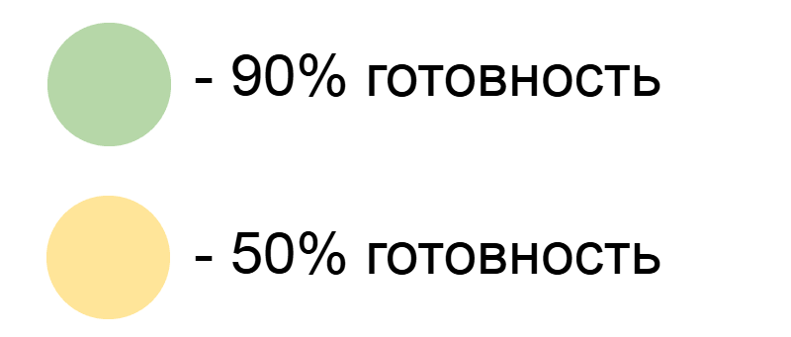
План работы
Провести сравнительный анализ существующих решений в области удаленного управления роботами и веб-интерфейсов и сформировать на его основе требования к системе управления группой роботов.
Разработать архитектуру системы виртуальной лаборатории, включающую модули управления роботами, видеонаблюдения, веб-сервера и базы данных.
Реализовать алгоритмы и методы удаленного управления, соответствующие требованиям к подобным системам.
Разработать клиентский интерфейс с возможностью видеотрансляции, сбора телеметрии, выбора робота и отправки команд управления.
Провести серию испытаний системы на примере управления несколькими типами роботов и создать по ее итогам методическое руководство.

